Slide 1
Электронное письмо ОГЭ/ЕГЭ
Структура, основные критерии оценивания
Иванова Ирина Викторовна
Учитель английского языка
первой категории
МБОУ СОШ №1 города Зубцова
Тверской области

Slide 2
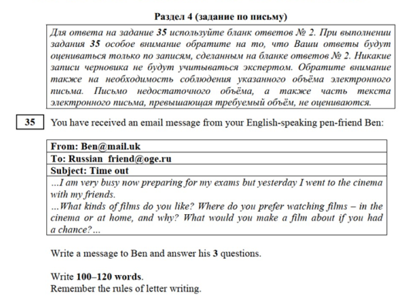
Пример эл.письма ОГЭ

Slide 3
Объем эл. письма ОГЭ
ОГЭ: 100 – 120 слов. Плюс/минус 10%, т.е. 90 – 130 слов это минимальное/максимальное количество слов.
Если письмо менее 90 слов, то оно не проверяется
Если письмо более 130 слов, то проверяется 120 слов, все остальное не проверяется.

Slide 4
Объем эл. письма ЕГЭ
ЕГЭ: 100 – 140 слов. Плюс/минус 10%. т.е. 90 – 150 слов это минимальное/максимальное количество слов.
Если письмо менее 90 слов, то оно не проверяется
Если письмо более 150 слов, то проверяется 140 слов, все остальное не проверяется.

Slide 5
1 абзац. Обращение к другу по переписке.
Dear Ben,
Thanks for your emails. It was great to hear from you again.

Slide 6
Варианты написания 1 абзаца.
I’m always great to receive emails from you.
I always like to read your emails.

Slide 7
2 абзац. Ответы на вопросы.
I’m happy to answer your questions.
First of all, let me answer your questions.
You asked me in your letter if/what…
In your letter you ask me about…

Slide 8
Linking words (средства логической связи)
As for me, …
As for your first / second question…
Speaking about…
So…
I believe …
I really think …
Personally I think that…
In fact…
that’s why …
Besides, …
I personally prefer …

Slide 9
3 абзац.
  That’s all for now. Write back soon.
  Hope to hear from you soon.
  I’m looking forward to hearing from you soon.

Slide 10
Завершающая фраза
Best wishes,
All the best,
Yours,
With all good wishes to you,
Take care,
Keep in touch,
Irina (без точки!!!)

Slide 11
Самопроверка правильности написания (оформления) электронного письма ОГЭ
1. Объём письма 90 – 132 слова
2. РКЗ (решение коммуникативной задачи)
Аспект 1. Ответ на вопрос 1 дан
Аспект 2. Ответ на вопрос 2 дан
Аспект 3. Ответ на вопрос 3 дан
Аспект 4. Нормы вежливости соблюдены: благодарность за полученное письмо, надежда на последующие контакты
Аспект 5. Стилевое оформление выбрано правильно: обращение, завершающая фраза, подпись автора (только имя)
ИТОГ: МАКСИМУМ 3 Б

Slide 12
3. Организация
Логичность
Деление на абзацы
Средства логической связи
Обращение на отдельной строке
Завершающая фраза на отдельной строке
Подпись на отдельной строке
МАКСИМУМ - 2 Б
4. Лексико-грамматическое оформление
МАКСИМУМ – 3 Б
5. Орфография и пунктуация
МАКСИМУМ – 2 Б
ИТОГО: 10 БАЛОВ

Slide 13
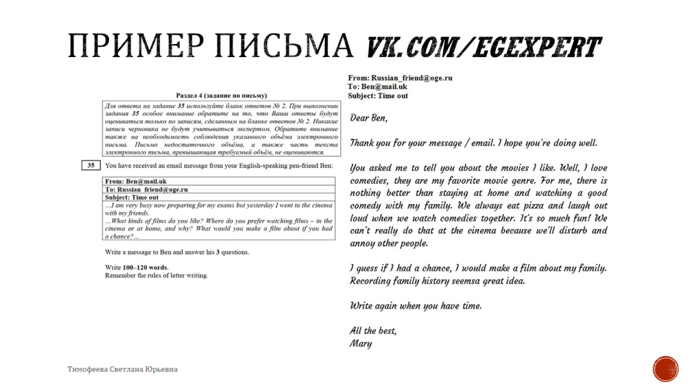

Slide 14
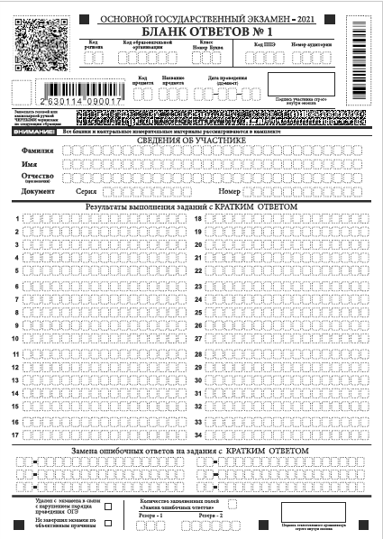
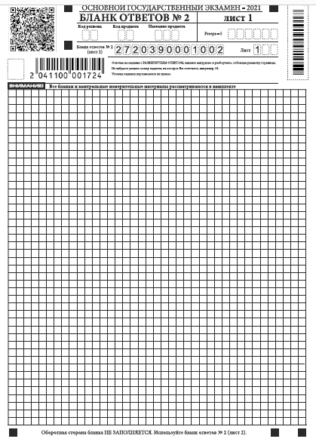

Slide 15
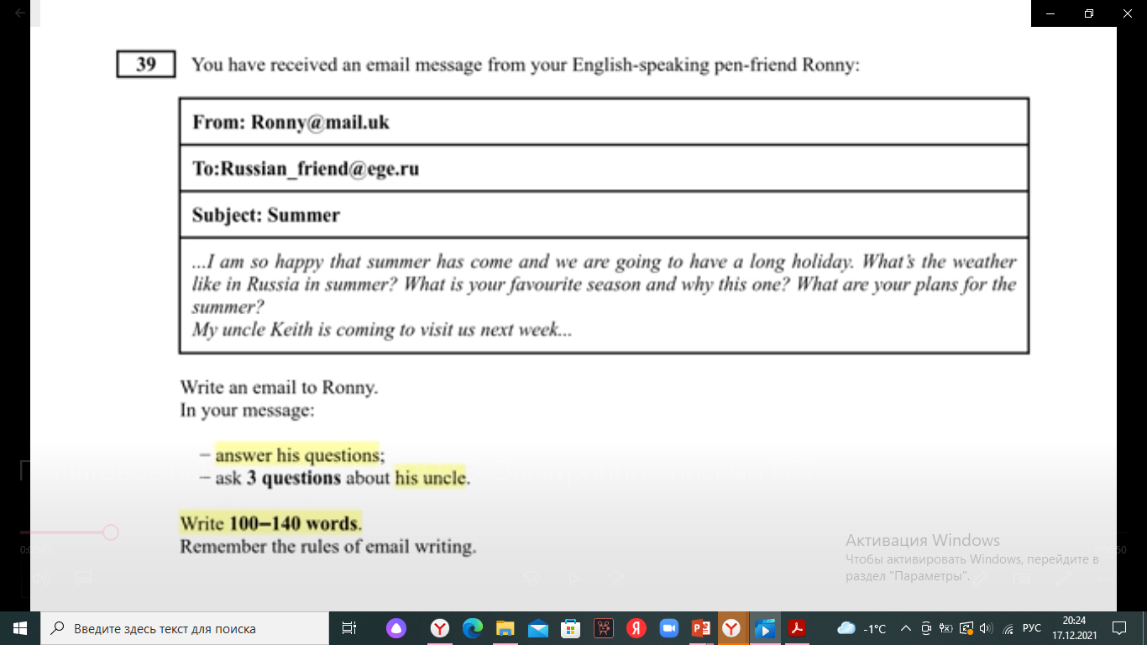
Пример эл.письма ЕГЭ

Slide 16
4 абзац. Для ЕГЭ. Ответы на вопросы
You mentioned that…
I’m glad to hear that… (хорошая новость из письма друга)
I’m sorry to hear that… (плохая новость из письма)
In your email you say that… (нейтральная новость из письма)
Задаем 3 вопроса (In your email you say that your uncle is coming to visit you next week. How old is your uncle? Is he as handsome as you? What does your uncle like doing in his free time?)

Slide 17
Образец написания электронного письма ЕГЭ
Dear Ronny,
Thanks for your email, I was happy to get it.
You ask me about the weather in Russia in summer. Well, it’s usually quite warm in June and boiling hot in July. As for August, it depends on the region. In some cities it is rainy, windy and cool, while in others August is the hottest month with no rain at all. Actually, summer is my favourite season because I always have three-month holidays and a lot of free time. As for my plans for this summer, I’m going to visit my grandparents in Poland. Besides, I’m planning to try skydiving and start learning French.
You mentioned that your uncle Keith is going to visit you. How old is your uncle? Where does he live? What does he do for a living?
That’s all for now. Write back soon.
Yours,
Svetlana

Slide 18
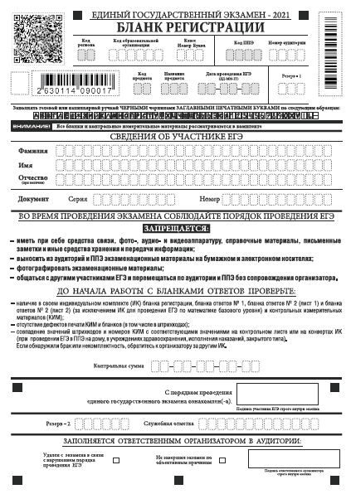
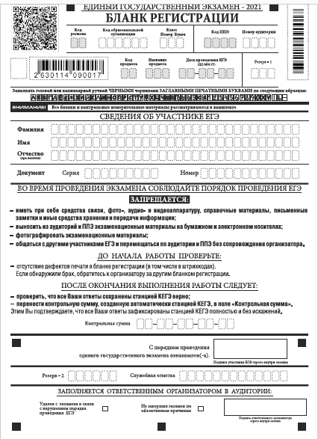

Slide 19
P.S.: данная презентация составлена с учетом рекомендаций Мишина А. В., Каптуровой Е. С., Рудкевич С.

